Slide 1
RECURSIVIDADE
A recursividade pode ser compreendida quando na prática surge a necessidade de se definir alguma coisa em função dela mesma.
Em muitos problemas, uma solução recursiva é muito mais simples, natural ou intuitiva do que uma solução repetitiva ou iterativa.
Uma subrotina é recursiva se definida em termos de si mesma

Slide 2
RECURSIVIDADE
Considere a seguinte definição de fatorial
n ! =
Com esta definição, o fatorial é definido em seus próprios termos.
1 , se n = 0
n (n – 1)! , se n > 0

Slide 3
RECURSIVIDADE
FUNÇÃO fatorial ( n : INTEIRO ) : INTEIRO
INÍCIO
SE n = 0 ENTÃO
fatorial ← 1
SENÃO
fatorial ← n * fatorial ( n – 1 )
FIM SE
FIM

Slide 4
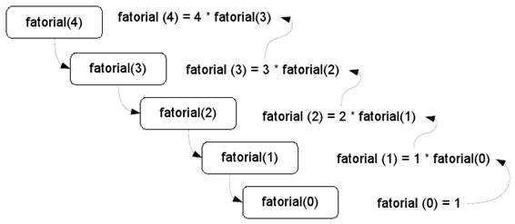
RECURSIVIDADE

Slide 5
RECURSIVIDADE
#include <iostream>
using namespace std;
int fatorial (int n)
{
if (n == 0)
return 1;
else
return n * fatorial(n-1);
}
int main()
{
int n;
cout << "n = ";
cin >> n;
cout << fatorial(n) << endl;
return 0;
}

Slide 6
RECURSIVIDADE
O que acontece quando uma subrotina é chamada?
O endereço de retorno é salvo;
É feita a correspondência entre os parâmetros reais e formais;
É reservada área de memória para as variáveis locais definidas na subrotina;
A subrotina inicia a sua execução;
A subrotina termina a sua execução;
A área reservada para as variáveis locais é liberada;
O fluxo de execução retorna ao ponto de invocação da subrotina (no caso de uma função) ou ao ponto imediatamente subseqüente a invocação da subrotina (no caso de um procedimento).
Se a subrotina é recursiva,
4.1. A subrotina é invocada novamente;

